Slide 1
貨架整理與清潔
班級：______________
姓名：______________

Slide 2
貨架上商品整理之注意事項
商品的標籤朝前、拉齊牌架。
商品和標籤名稱要一樣。
商品擺放位置要對齊標籤。
商品前後對齊、上下對齊。

Slide 3
1.商品的標籤朝前、拉齊牌架。

Slide 4
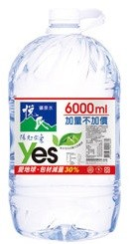
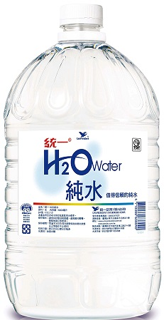
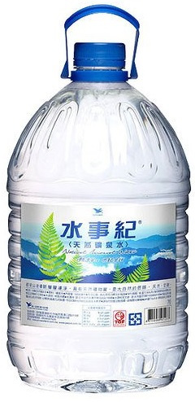
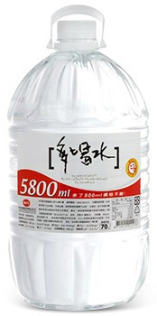
2.商品和標籤名稱要一樣。
悅 氏
多喝水
水事紀
純 水

Slide 5
3.商品擺放位置要對齊標籤。
悅 氏
多喝水
純 水
水事紀

Slide 6
4.商品前後對齊、上下對齊。

Slide 7
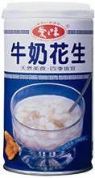
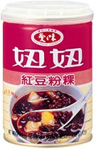
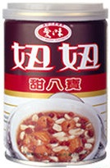
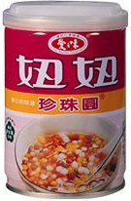
4.商品前後對齊、上下對齊。

Slide 8
貨架整理的步驟

Slide 9
貨架整理與清潔的順序(1)

Slide 10
1.下架：
由左到右、商品按照順序排列成一排，第1排拿完了，再拿第2排。

Slide 11
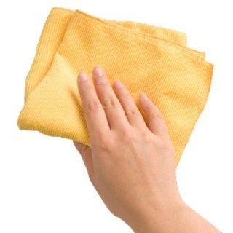
2.擦拭貨架：
上下擦拭一次、左右擦拭一次。

Slide 12
1.上架：
由左到右、商品按照順序排列成一排，前後排列整齊、拉齊牌架、標籤朝前。

Slide 13
貨架整理與清潔的順序(2)

Slide 14
1.下架：由左到中間、商品按照順序排列成一排，第1排拿完了，再拿第2排。

Slide 15
2.擦拭貨架：上下擦拭一次、左右擦拭一次。

Slide 16
3.上架：由中間到左邊、商品按照順序排列成一排，前後排列整齊、拉齊牌架、標籤朝前。

Slide 17
4.下架：由右到中間、商品按照順序排列成一排，第1排拿完了，再拿第2排。

Slide 18
5.擦拭貨架：上下擦拭一次、左右擦拭一次。

Slide 19
6.上架：由中間到右邊、商品按照順序排列成一排，前後(或上下)排列整齊、拉齊牌架、標籤朝前。

Slide 20
貨架整理與清潔的順序(3)

Slide 21
1.下架：由左到中間、商品按照順序上下排整齊，第1排拿完了，再拿第2排。

Slide 22
2.擦拭貨架：上下擦拭一次、左右擦拭一次。

Slide 23
3.上架：由中間到左邊、商品按照順序上下排整齊，第1排拿完了，再拿第2排；
標籤朝前、拉齊牌架。

Slide 24
4.下架：由右到中間、商品按照順序上下排整齊，第1排拿完了，再拿第2排。

Slide 25
5.擦拭貨架：上下擦拭一次、左右擦拭一次。

Slide 26
6.上架：由中間到右、商品按照順序上下排整齊，第1排拿完了，再拿第2排。標籤朝前、拉齊牌架。

Slide 27
參考資料：
https://kknews.cc/zh-tw/finance/m2b9xy2.html
https://kknews.cc/news/6e6jpkl.html
https://kknews.cc/finance/rz8e8vv.html
https://kknews.cc/news/oo4y5pm.html

